Slide 1
İŞYERİ SAĞLIK VE GÜVENLİK BİRİMİ DAİRE BAŞKANLIĞI
ARAMA, KURTARMA
ve
TAHLİYE EĞİTİMİ SEMİNERİ

Slide 2
DESTEK HİZMETLERİ GENEL MÜDÜRLÜĞÜ
(İŞYERİ SAĞLIK VE GÜVENLİK BİRİMİ DAİRE BAŞKANLIĞI)
İş Sağlığı ve Güvenliği kültürünün önemli bir parçası olan Arama, Kurtarma ve Tahliye eğitimimizde temel hedefimiz bu kültürü yaygınlaştırmak ve başta okullarımız olmak üzere toplumun geniş kesimlerine yaymaktır.
Deprem riskinin yüksek olduğu ülkemizde bu eğitimler vasıtasıyla önemli bir misyon yerine getirilmeye çalışılacaktır.
Bu eğitimlerle katılımcıların bilgi ve becerilerinin geliştirilmesi, sorumluluk duygularının artırılması ve farkındalık oluşturulmasına yönelik çaba sarf edilecektir.
Eğitimin içeriğini oluşturan Temel Afet Bilinci, KBRN Farkındalığı, Arama, Kurtarma ve Tahliye ile İlgili Mevzuatlar, Arama, Kurtarma ve Tahliye ile İlgili Riskler, Enkazda Arama ve Kurtarma Teknikleri, Arama, Kurtarma ve Tahliye Yöntemleri/Uygulamalar ile ilgili konulara yer verilmiş olup, bir güvenlik kültürünün oluşturulmasına çalışılmıştır.

Slide 3
DESTEK HİZMETLERİ GENEL MÜDÜRLÜĞÜ
(İŞYERİ SAĞLIK VE GÜVENLİK BİRİMİ DAİRE BAŞKANLIĞI)
ETKİNLİĞİN AMACI:
Bu faaliyet, okul/kurumların acil durum ekiplerinde görev alacak personelin bilgi ve becerisini arttırmak amacıyla düzenlenmiştir.
2

Slide 4
DESTEK HİZMETLERİ GENEL MÜDÜRLÜĞÜ
(İŞYERİ SAĞLIK VE GÜVENLİK BİRİMİ DAİRE BAŞKANLIĞI)
ETKİNLİĞİN HEDEF KİTLESİ:
Bakanlığımız Merkez ve Taşra Teşkilatı Okul/Kurumlarında görev yapan ve Acil Durum Ekiplerinde görevlendirilecek personel.
3

Slide 5
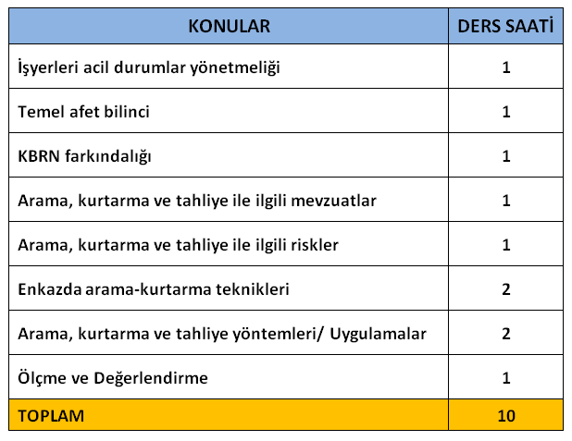
DESTEK HİZMETLERİ GENEL MÜDÜRLÜĞÜ
(İŞYERİ SAĞLIK VE GÜVENLİK BİRİMİ DAİRE BAŞKANLIĞI)
ETKİNLİĞİN İÇERİĞİ:
4

Slide 6
TEŞEKKÜR EDİYORUZ.

